Slide 1
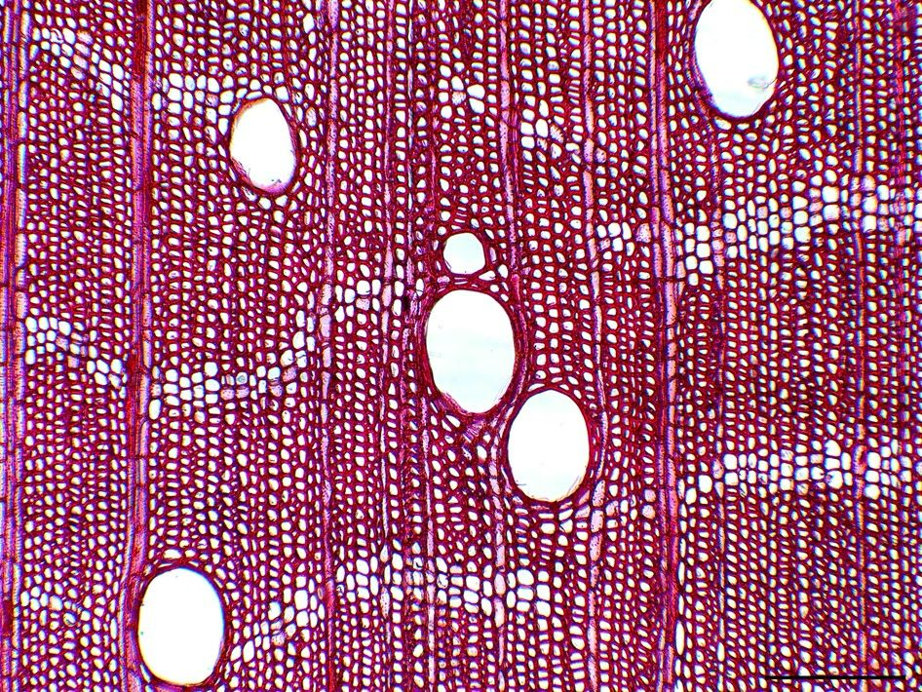
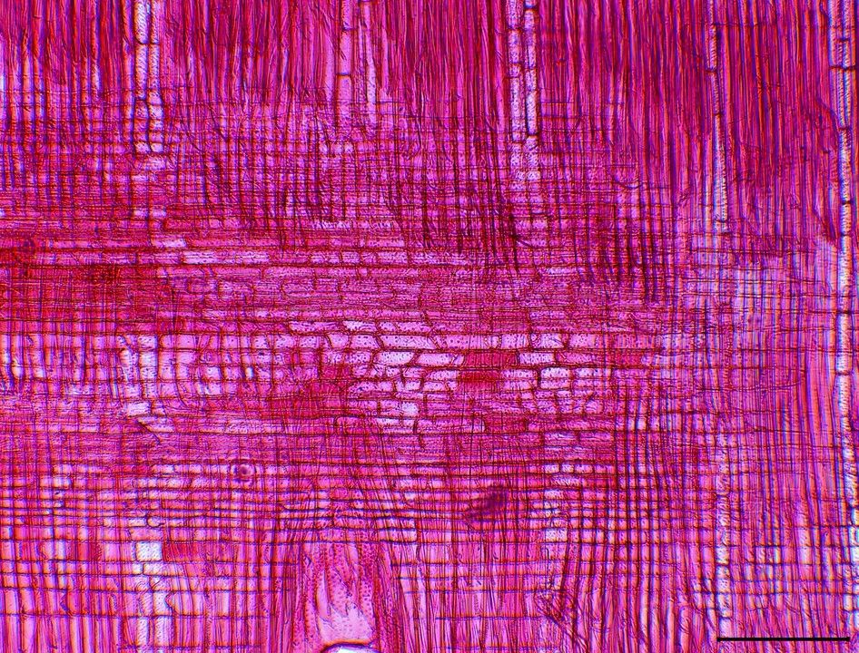
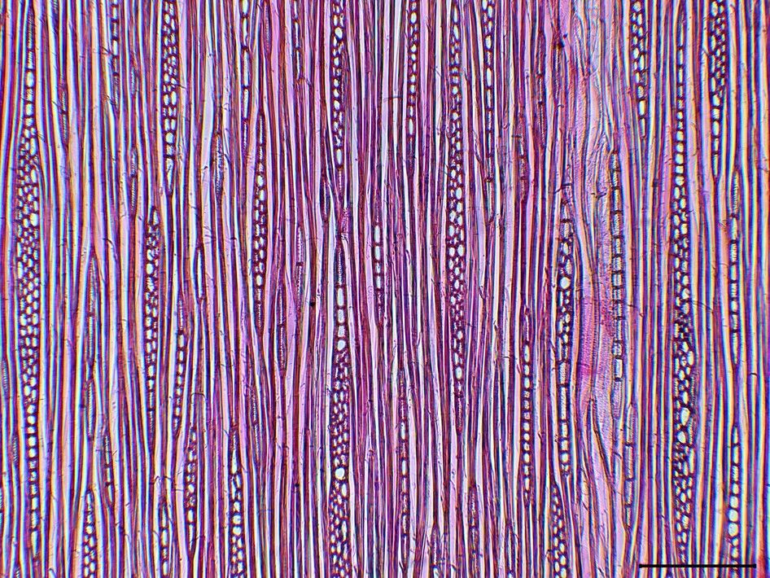
Universidade de São Paulo
Escola Superior de Agricultura “Luiz de Queiroz”
LCB5735 – Anatomia Vegetal
Profa. Dra. Beatriz Apezzato da Glória
Seminário 10.10.2023
Regulação da atividade do câmbio vascular: ênfase para os aspectos anatômicos e fisiológicos
Discentes:
Júlia Lôbo R. A. Gil – 11158981
Maycon da S. Teixeira – 14479021

Slide 2
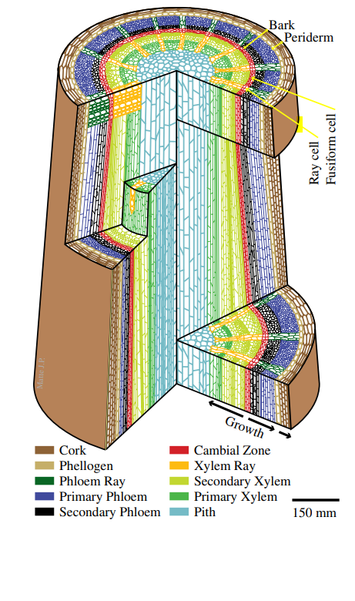
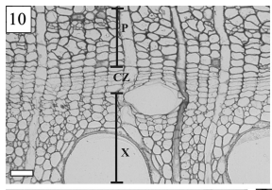
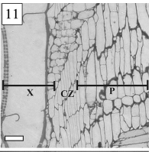
1
Partes constituintes do lenho
T
LT
LR
Zona cambial → entre o xilema e floema secundários
Risopatron et al., 2010
Vasconcellos et al., 2016

Slide 3
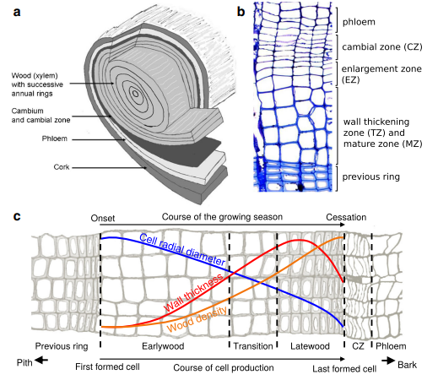
2
Zona cambial
A zona cambial consiste em uma camada centrífuga de floema secundário fusiforme e uma camada centrípeta de células do xilema secundário circundando uma zona central compreendendo células amplificadoras do floema e do trânsito do xilema com uma camada central unisseriada de células cambiais.
A maioria das espécies de árvores de angiospermas e gimnospermas também contém células radiais quase isodiamétricas que desempenham um papel no transporte e armazenamento de nutrientes.
Risopatron et al., 2010
Cuny et al., 2014; Hartmann et al., 2017

Slide 4
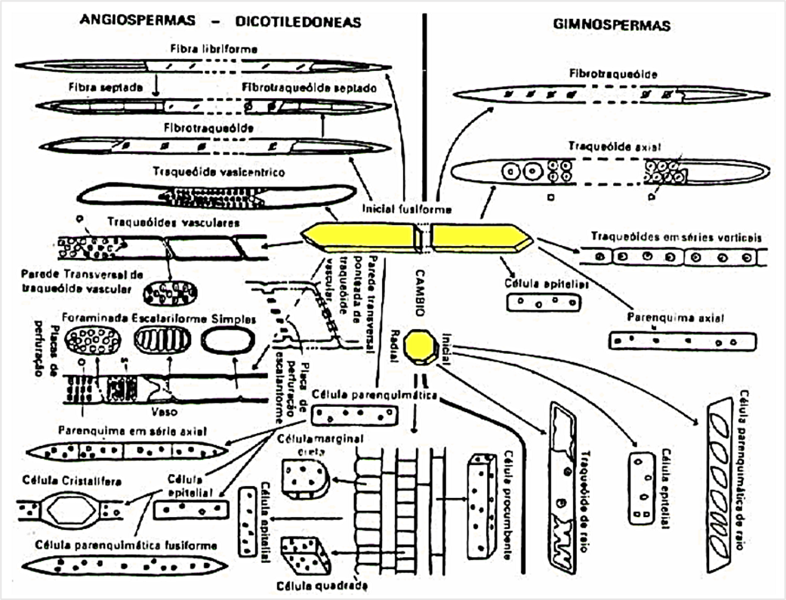
3
Tipos de células produzidas
Jane, 1970

Slide 5
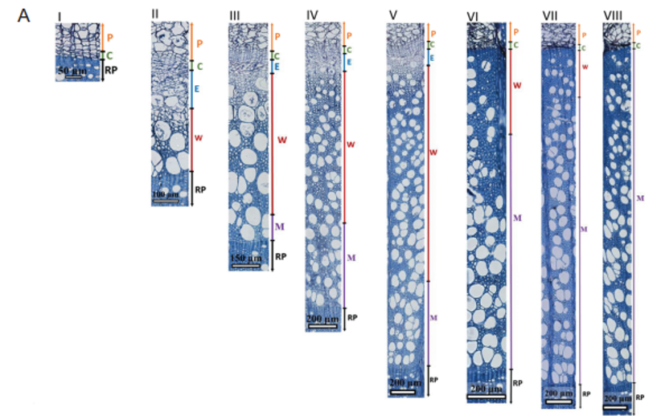
4
Dinâmica do câmbio vascular
01/04/2014
13/06/2014
14/08/2014
16/10/2014
Câmbio latente
dormente
13/05/2014
Legenda:
P = floema, C = câmbio, E = células do xilema que se alargam, W = células do xilema com espessamento da parede, M = células do xilema maduras, RP = anel do xilema do ano anterior. - B: Incremento radial mensal medido do xilema e do floema.
10/07/2014
16/09/2014
07/11/2014
De Micco et al., 2019.

Slide 6
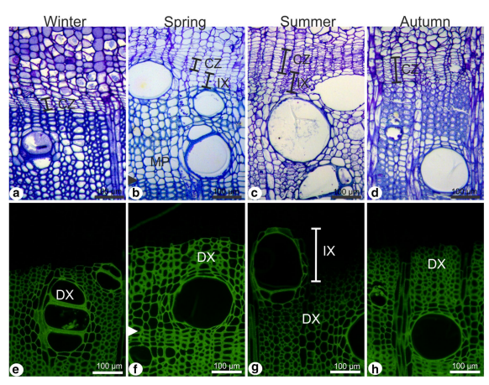
5
Atividade do câmbio vascular
Citharexylum myrianthum
A quantidade de camadas celulares e as características morfológicas e funcionais das células na zona cambial podem variar dependendo das condições locais e sazonais do ambiente, como luz, temperatura, nutrientes do solo e disponibilidade de água, essenciais por desempenharem um papel crucial na promoção da divisão e expansão celular).
Legenda:
CZ → zona cambial; IX → xilema imaturo;
DX → xilema diferenciado
Albuquerque et al, 2019

Slide 7
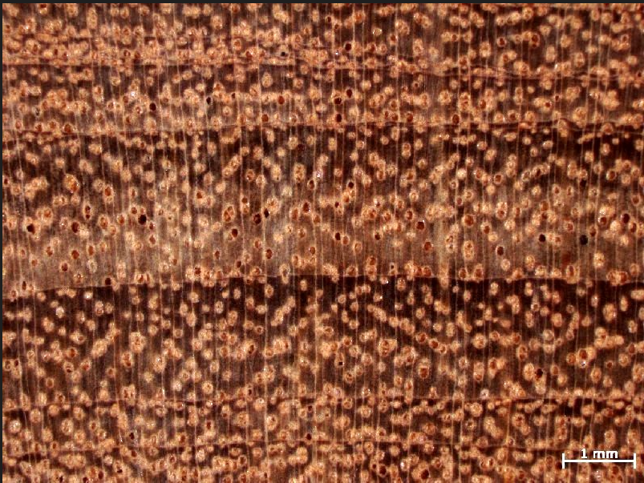
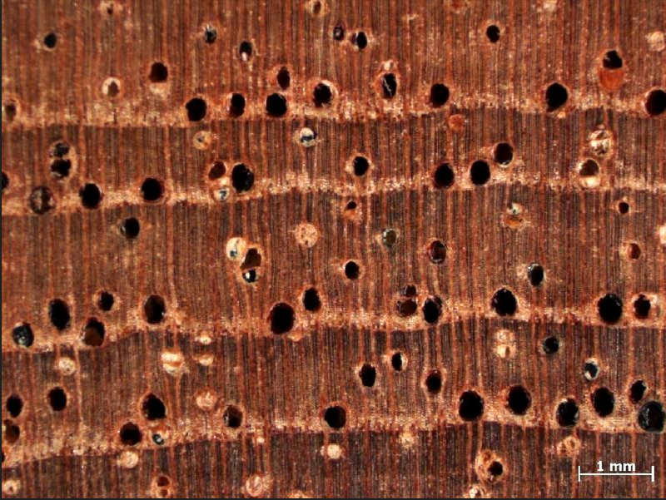
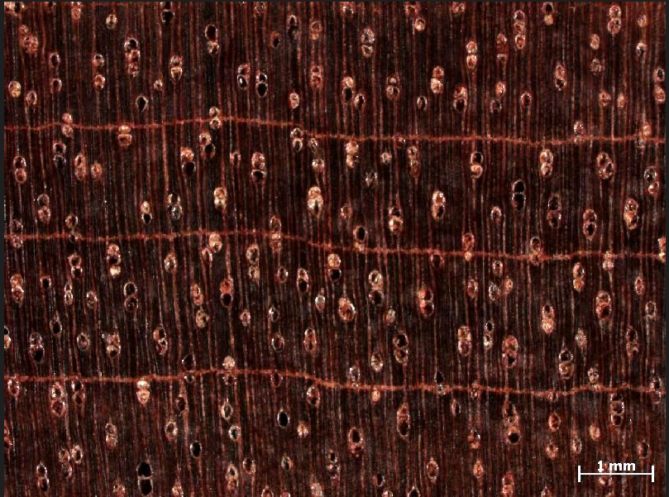
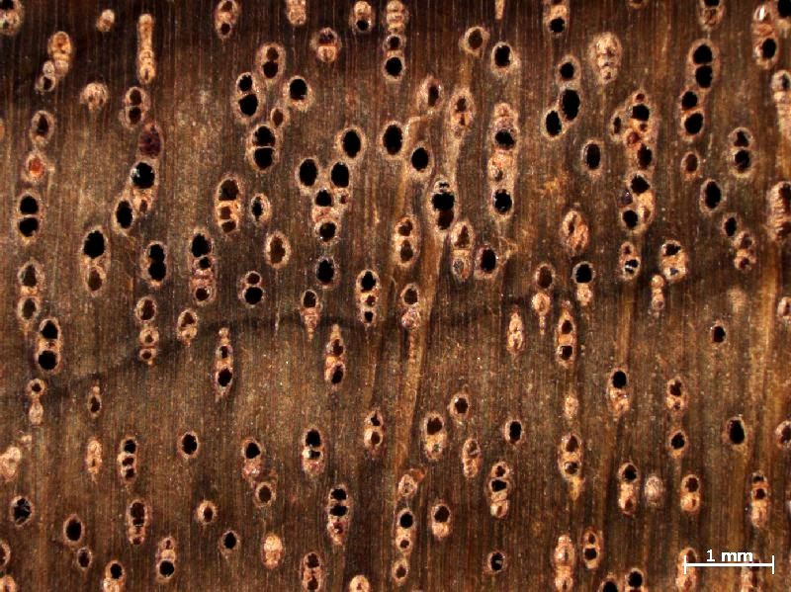
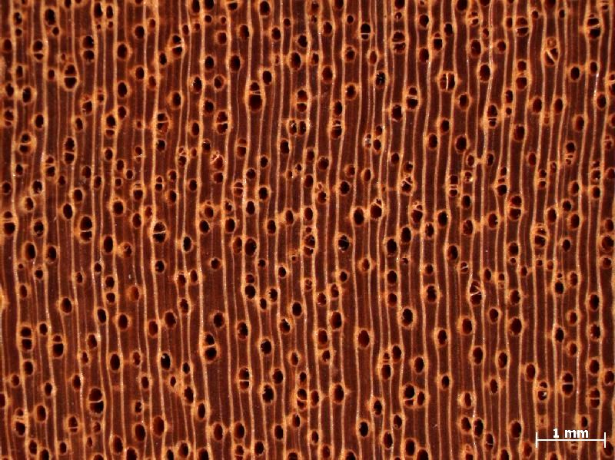
6
Camadas (anéis) de crescimento
Marcadores anatômicos
Fibras do lenho tardio de paredes espessas e radialmente achatadas ou traqueídes versus fibras do lenho inicial de paredes finas e traqueídes – zona fibrosa;
Diferenças marcantes no diâmetro do vaso entre lenho inicial e lenho tardio, do seguinte anel como em madeiras semi-porosas e porosas;
Parênquima marginal (terminal ou inicial);
Traqueídes vasculares e elementos de vasos muito estreitos, muito numerosos ou formando o tecido fundamental do lenho tardio e ausente do lenho inicial;
Diminuição da frequência das bandas do parênquima em direção ao lenho tardio resultando em uma zona de fibra distinta;
Raios distendidos.
IAWA Committee, 1989.

Slide 8
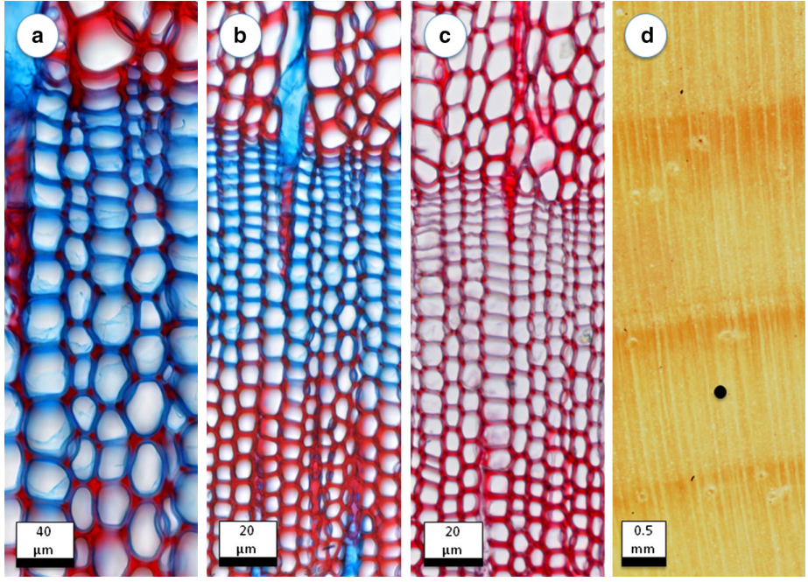
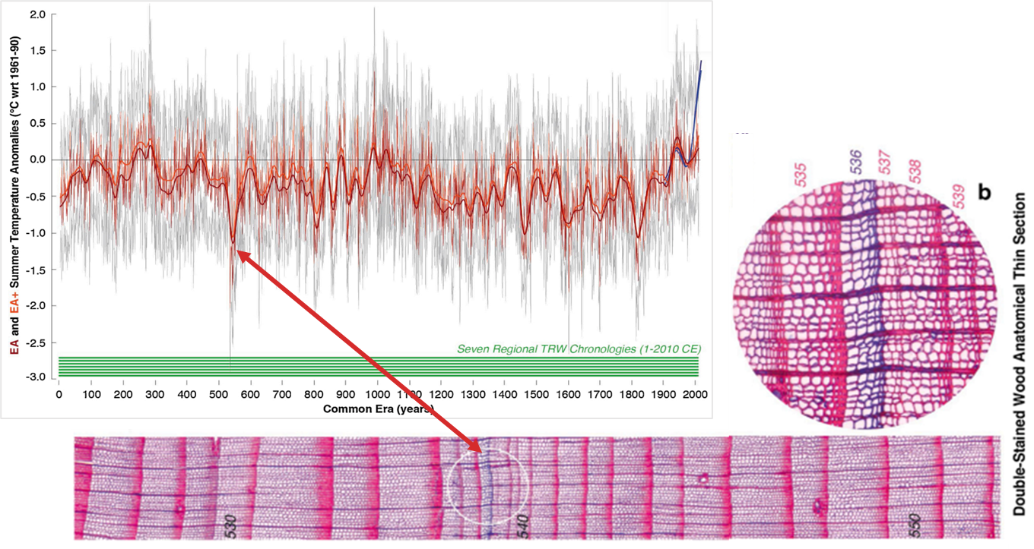
7
"Blue ring" (anel azul)
O processo de lignificação não finalizado.
Mais uma foto de anel azul
Piermattei et al., 2015.
Dupla coloração → azul de Astra e Safranina
Butgen et al., 2020.

Slide 9
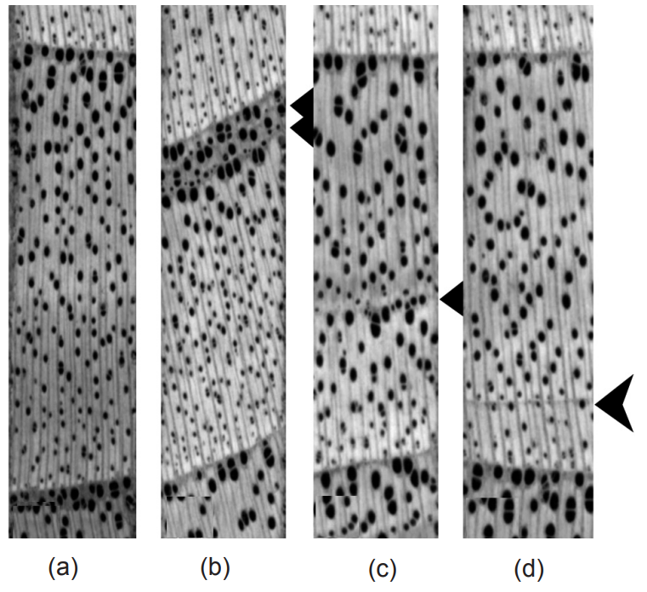
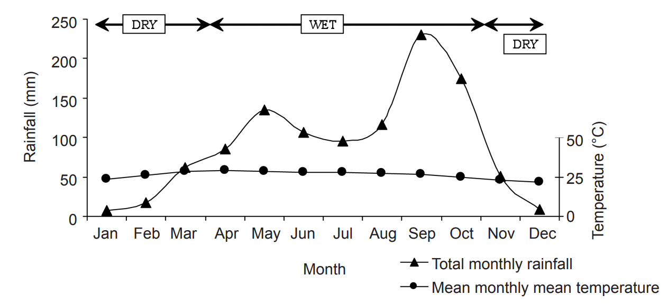
8
"Falsos anéis de crescimento"
Flutuações intra-anuais de densidade
Siripattanadilok; Duangsathaporn, 2012.

Slide 10
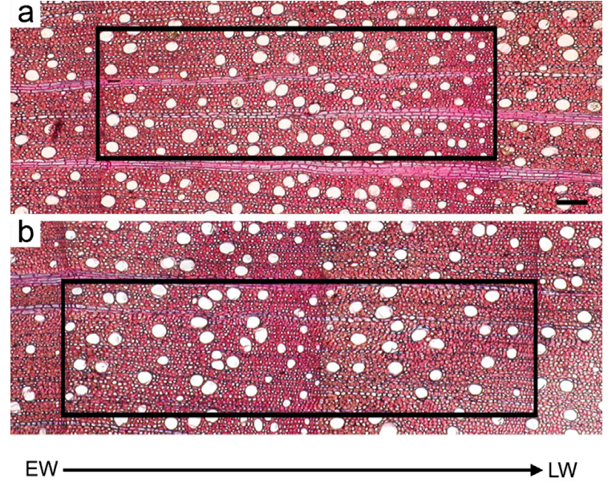
9
"Falsos anéis de crescimento"
Flutuações intra-anuais de densidade
De Micco et al., 2014.

Slide 11
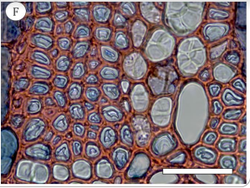
10
Fibras gelatinosas
Aumentar a resistência mecânica do xilema sob tensão;
Possíveis funções de armazenamento e água que elas possam exercer no corpo vegetal → Registradas em órgãos aéreos e subterrâneos de plantas que vivem em ambientes secos;
Compartimentalização de alumínio em células da madeira de espécies do Cerrado
Milanez; Marcati; Machado, 2017; Piva et al., 2020; Voigt, 2023
Voigt, 2023.

Slide 12
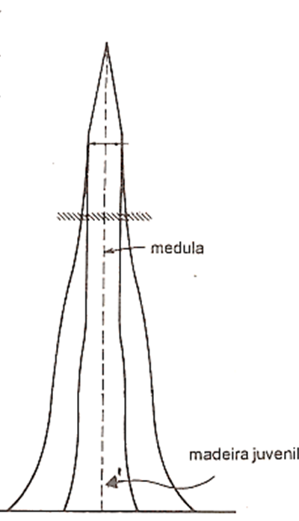
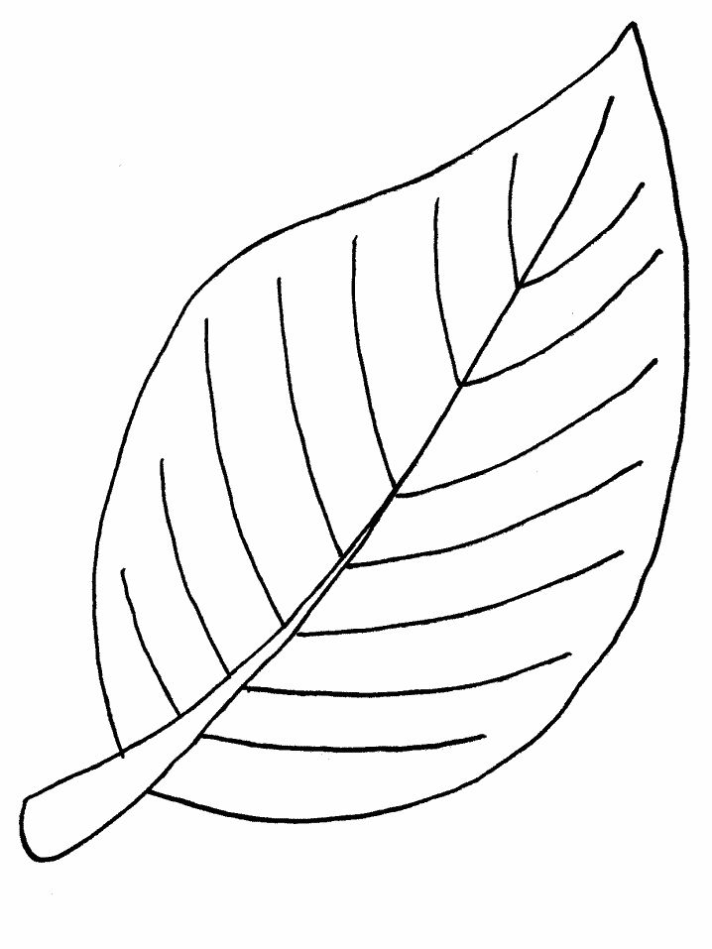
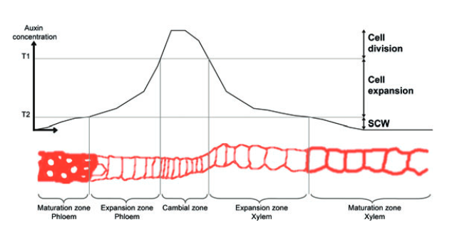
11
Fisiologia (fitormônios)
↑ concentração de auxina:
↑ processo de diferenciação.
↑ densidade de vasos e estreitos.
Hartmann et al. 2017.
↓concentração de auxina:
↓ processo de diferenciação.
↓ densidade de vasos e largos.
De Micco et al., 2019.

Slide 13
12
Referências
Albuquerque, R.P.; Brandes, A.F.N.; Lisi, C.S.; Barros, C.F. (2019) Tree-ring formation, radial increment and climate–growth relationship: assessing two potential tree species used in Brazilian Atlantic Forest restoration projects. Trees, 33, 877–892. https://doi.org/10.1007/s00468-019-01825-6.
Büntgen, U., Arseneault, D., Boucher, É., Churakova, O. V., Gennaretti, F., Crivellaro, A., ... & Esper, J. (2020). Prominent role of volcanism in Common Era climate variability and human history. Dendrochronologia, 64, 125757. https://doi.org/10.1016/j.dendro.2020.125757.
Callado, C.H.; Roig, F.A.; Tomazello-Filho, M.; Barros, C.F. (2013) Cambial growth periodicity studies of South American woody species – A review. IAWA Journal, 34(3), 213-230. https://doi.org/10.1163/22941932-00000019
De Micco, V., Carrer, M., Rathgeber, C. B., Camarero, J. J., Voltas, J., Cherubini, P., & Battipaglia, G. (2019). From xylogenesis to tree rings: wood traits to investigate tree response to environmental changes. IAWA journal, 40(2), 155-182. http://dx.doi.org/10.1163/22941932-40190246
Iawa Committee. (1989). IAWA list of microscopic features for hardwood identification. IAWA Bull. ns, 10, 219-332.
Hartmann, F. P., K. Rathgeber, C. B., Fournier, M., & Moulia, B. (2017). Modelling wood formation and structure: power and limits of a morphogenetic gradient in controlling xylem cell proliferation and growth. Annals of Forest Science, 74, 1-15.
Jane, F. W. (1970). The structure of wood. The structure of wood., 2nd ed.
Milanez, C R.D.; Marcati, C.R.; Machado, S.R. (2017) Trabeculae and Al-accumulation in the wood cells of Melastomataceae species from Brazilian savanna. Botany, 95(5), 521–530. https://doi.org/10.1139/cjb-2016-0135
Plomion, C.; Leprovost, G.; Stokes, A. (2001) Wood formation in trees. Plant Physiology, 127(4):1513–1523. https://doi.org/10.1104/pp.010816
Piva, T.C.; Fortuna-Perez, A P.; Vargas, W. de; Machado, S. R. (2020) Variations in the architecture and histochemistry of the gelatinous fibers in Eriosema (DC.) Desv. (Leguminosae) species from the Brazilian Cerrado. Flora, 268, 151624. https://doi.org/10.1016/j.flora.2020.151624.
Risopatron, J.P.M; Sun, Y.; Jones, B.J. (2010) The vascular cambium: molecular control of cellular structure. Protoplasma, 247, 145–161. https://doi.org/10.1007/s00709-010-0211-z
Schweingruber, F.H. (2007) Wood structure and environment. Springer, Berlin.
Voigt, A.R.A. (2023) Anatomia comparada do xilema secundário de espécies arbóreas do Cerrado. Tese (Doutorado em Recursos Florestais). Piracicaba/SP.

